Slide 1

История появления IBM PC, особенности архитектура
Осипенко Д.В. 595 гр.

Slide 2
Первый ПК от IBM (IBM 5001)
Представлен в сентябре 1975 года
Вес 25 кг.
Имел специальный чемодан для путешествий
Процесор PALM, размазанный по всей материнской плате
Ленточный привод для записи/чтения программ
5ти дюймовый экран
Память 16Кб
Цена $10 000 - $20 000
Инструмент для полевых инженеров в удалённых местах, в которых нет возможности получить доступ к большим машинам IBM
Портативный компьютер IBM 5001

Slide 3
Предпосылки и начало создания IBM PC

Slide 4
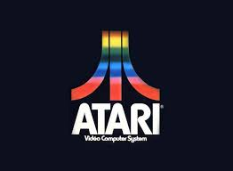

Slide 5
Молодой Бил Гейтс
IBM PC 5150, август 1981

Slide 6
Открытая архитектура
тип архитектуры компьютера, предназначенной для простого добавления, обновления или замены компонентов

Slide 7
Операционная система
IBM PC, который с самого начала задумывался, как «машина для всего», теперь будет обладать целыми четырьмя возможностями для работы: BASIC, встроенный в ROM, MS-DOS, CP/M или UCSD Pascal.

Slide 8
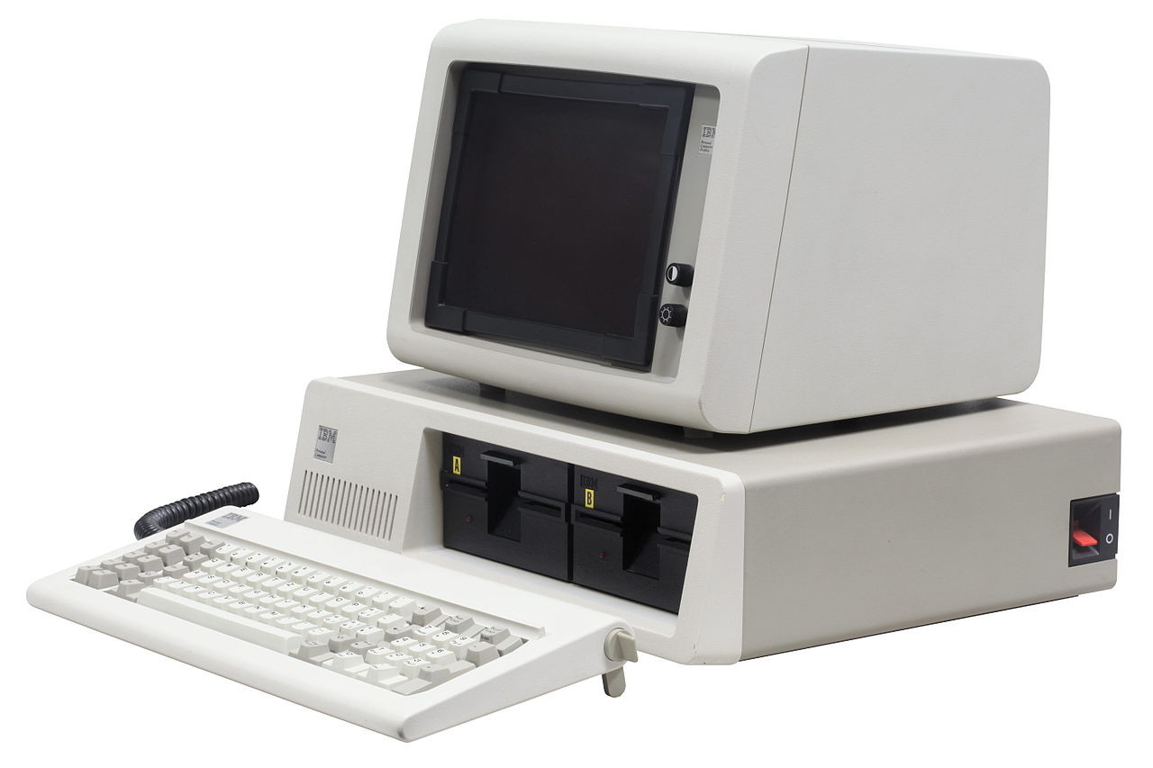
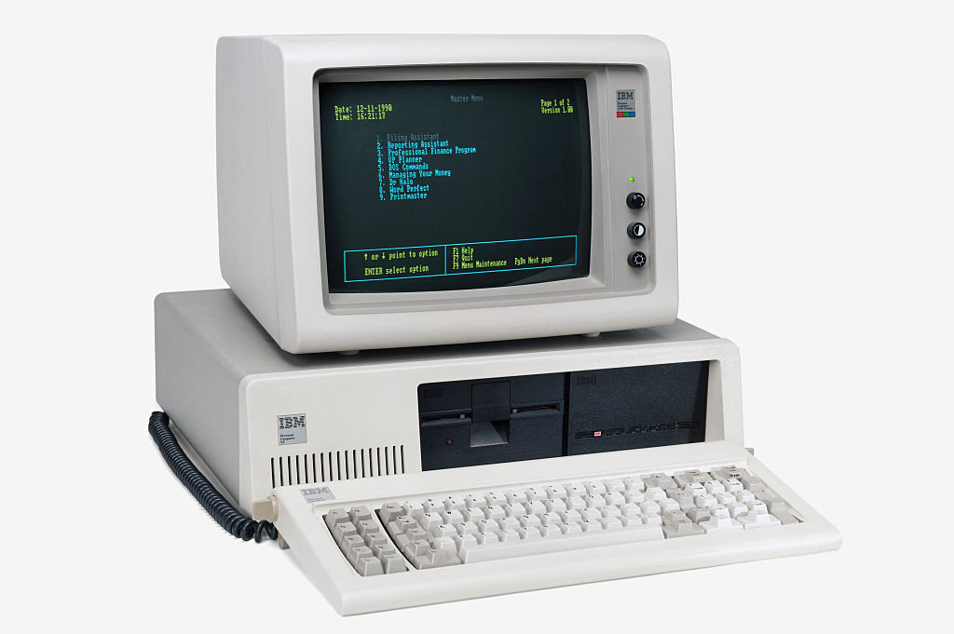
Анонс и итоги
официальный анонс IBM PC 12 августа 1981 года в отеле Уолдорф-Астория в Нью-Йорке.
Цена от $1565 - до $6000
По таким ценам вы могли бесплатно получить Microsoft BASIC в ROM. MS-DOS, продаваемая по лицензии IBM как PC-DOS, стоила $40, а UCSD Pascal – более $500

Slide 9
Спасибо за внимание

